Slide 1

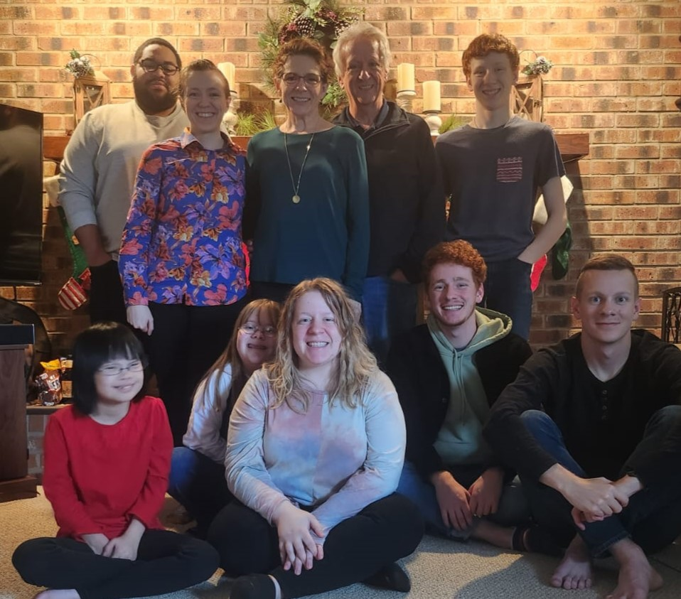

たいしょくしました = retired
せんきょうしゅふ = stay-at-home mom
おっと= husband
つま= wife

